Slide 1

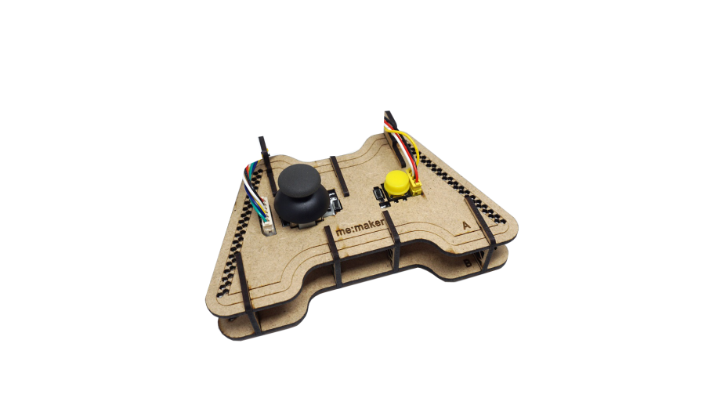
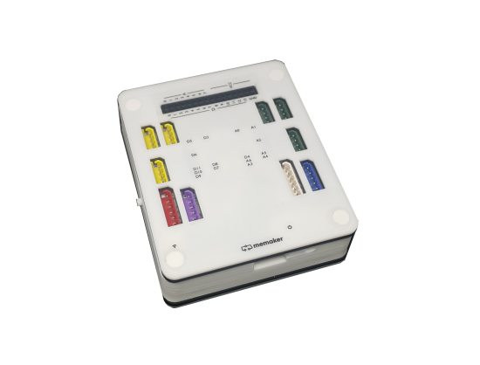
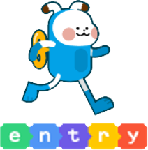
조이스틱 만들고 게임 코딩하기
만들면서 배우는 코딩 교육 미메이커
미메이커 코딩보드와 엔트리를 활용한
조이스틱 게임 만들기!

Slide 2
학습 주제
미메이커 코딩보드의 버튼을 활용하여 반복논리의 개념을 알 수 있다.
조이스틱을 활용하여 선택논리의 개념을 알 수 있다.
미메이커 코딩보드와 엔트리로 미로탈출 게임을 할 수 있다.

Slide 3
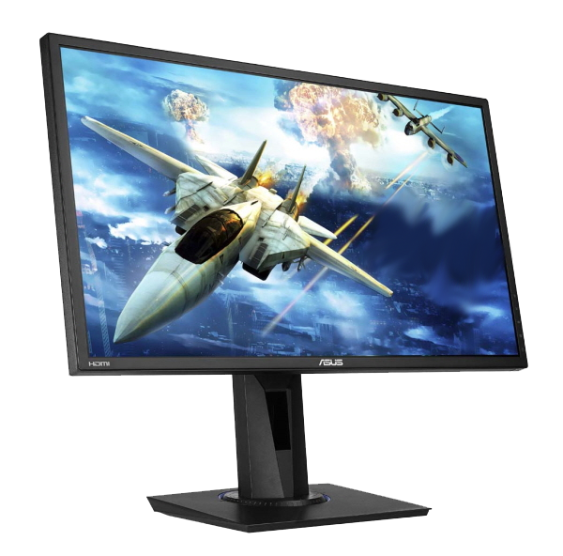

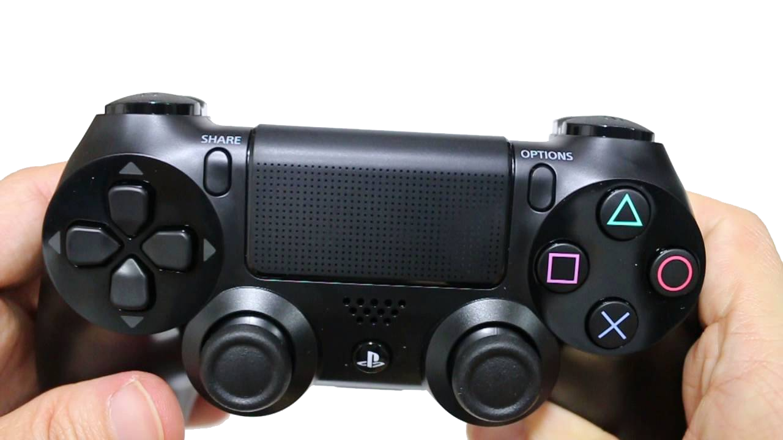
게임을 많이 하는 아이는
엄마가 게임 하지 말랬지!
ㅠㅠ

Slide 4
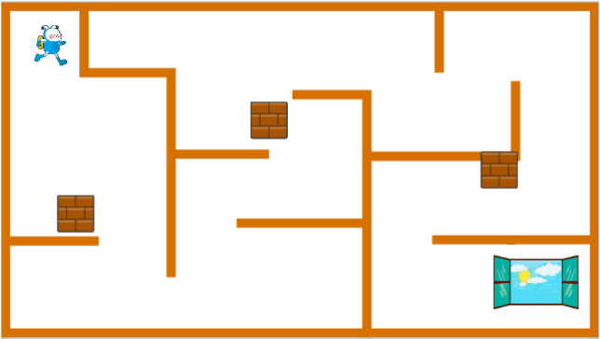

나만의 게임기로 나만의 게임 만들기
창의력
논리력

Slide 5
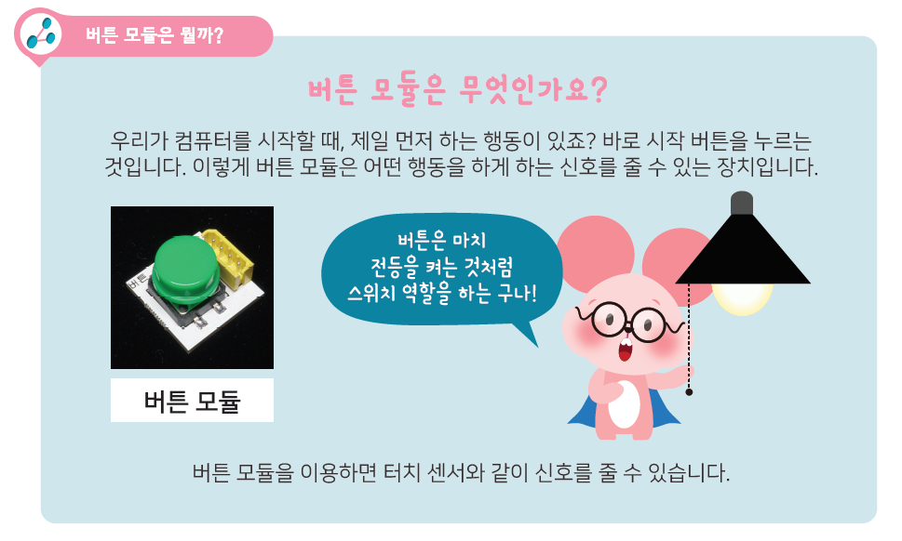
로봇코딩 알아보기1

Slide 6
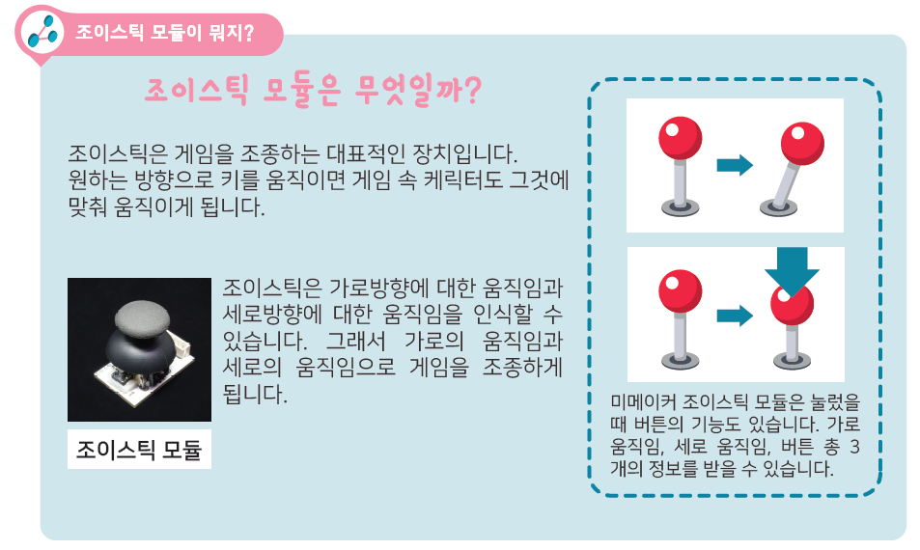
로봇코딩 알아보기2

Slide 7
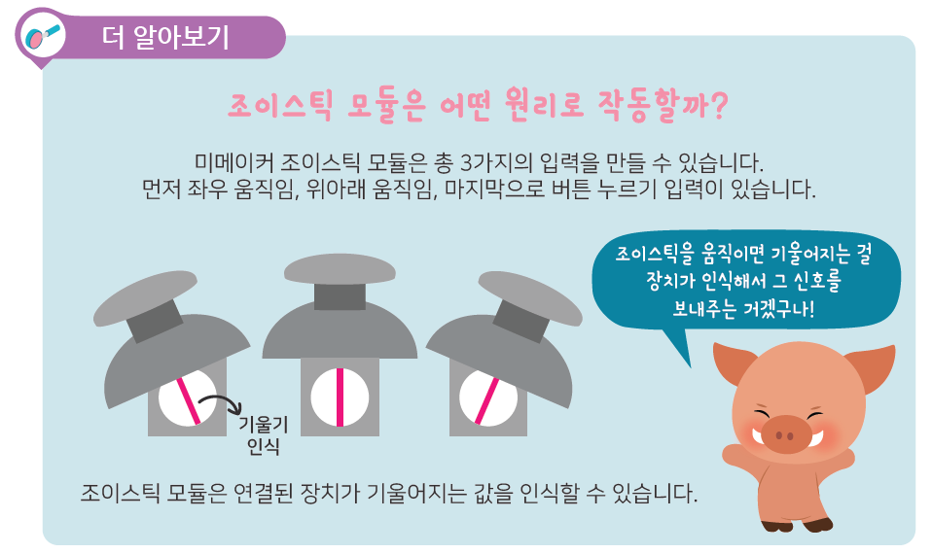
로봇코딩 부품 더 알아보기

Slide 8
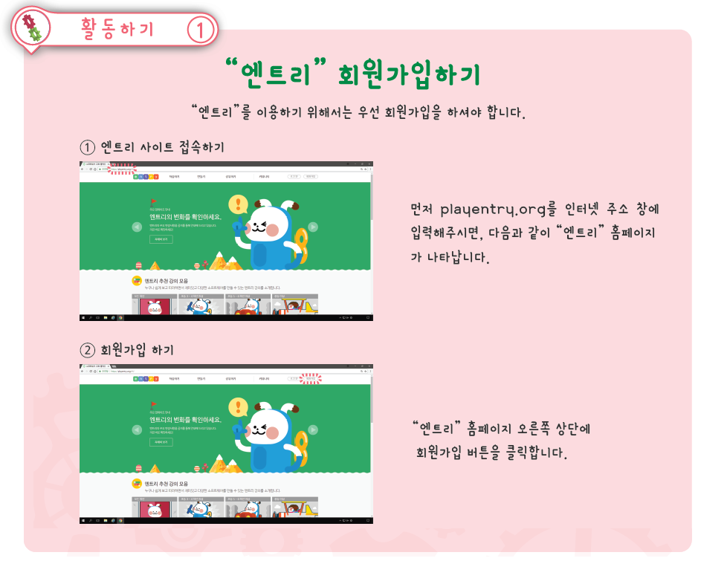
엔트리 회원가입1

Slide 9
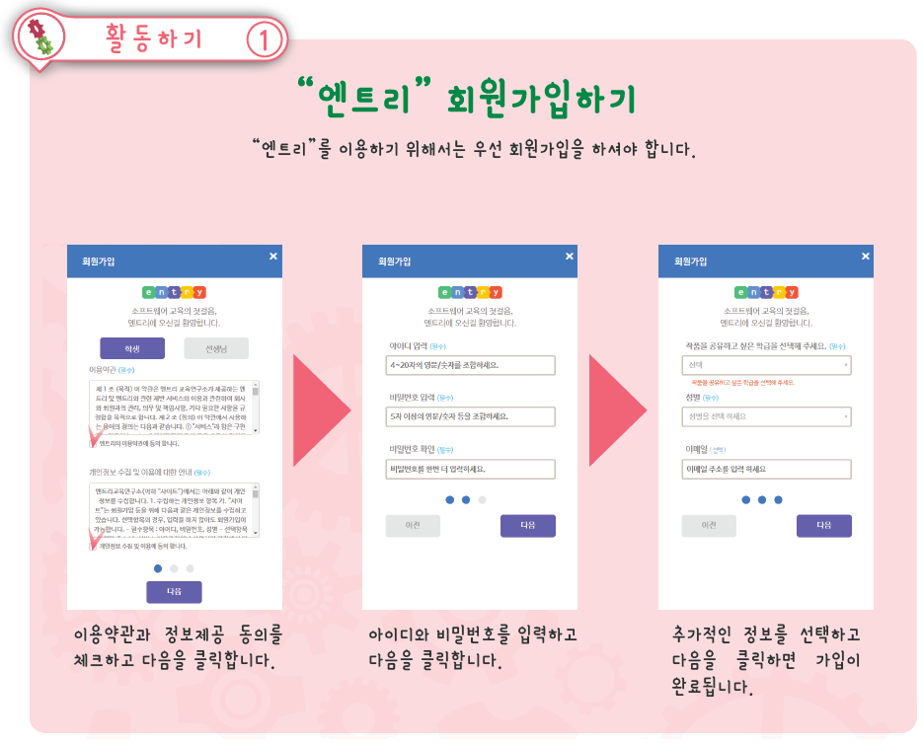
엔트리 회원가입2

Slide 10
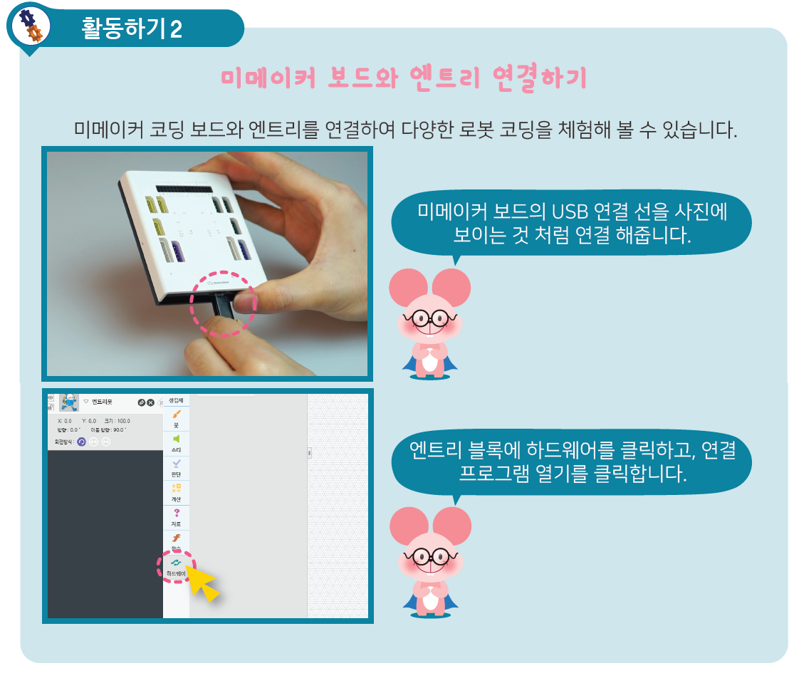
미메이커 코딩보드 연결하기1

Slide 11
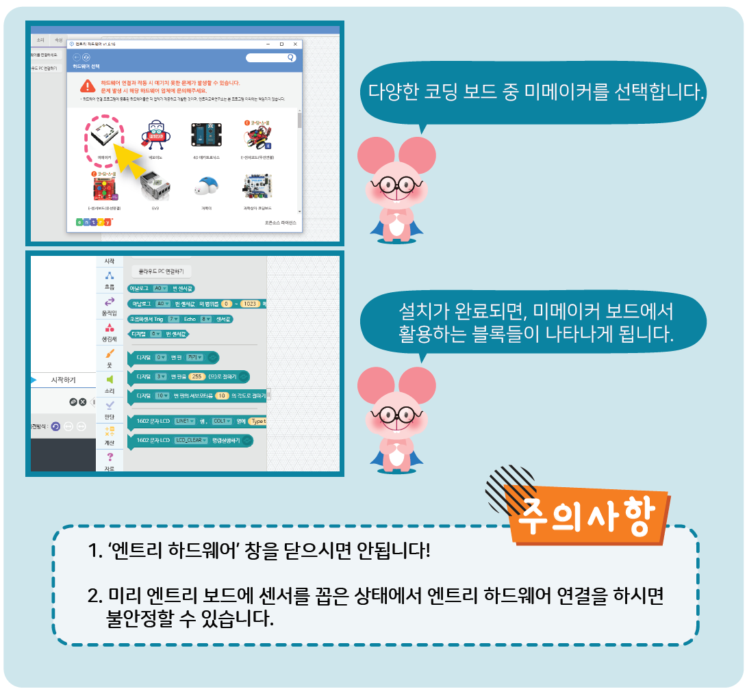
미메이커 코딩보드 연결하기2

Slide 12
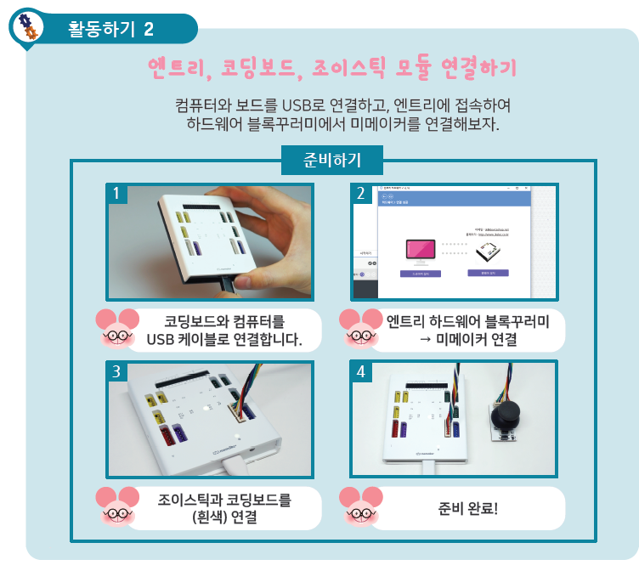
미메이커 코딩보드 연결하기3

Slide 13
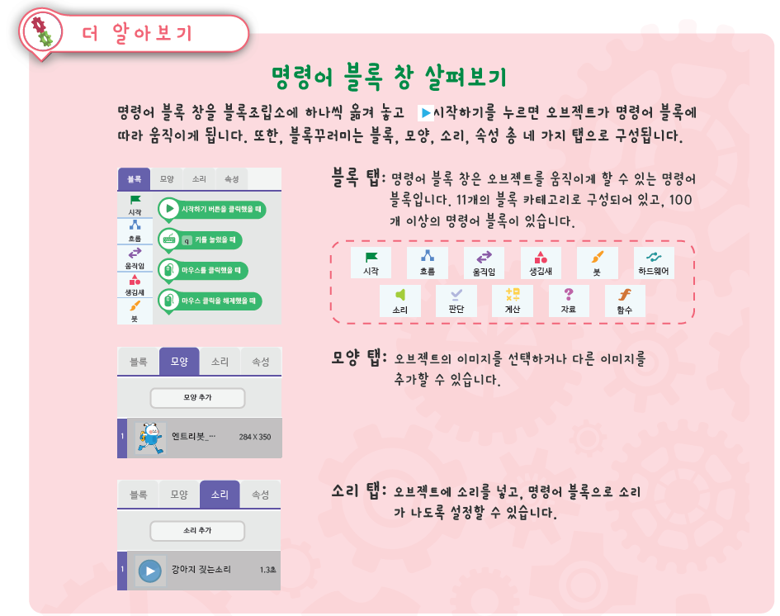
명령어 블록 창

Slide 14
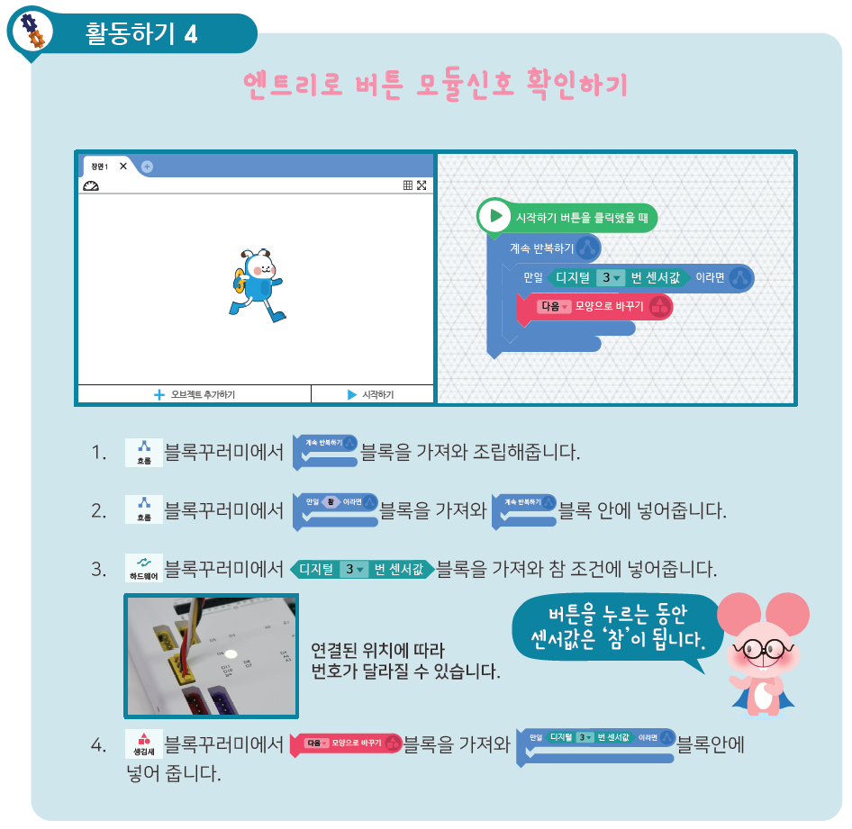
버튼 확인하기
반복논리를 활용하여
버튼에서 신호가 오는 지 확인하고, 신호에 따라 엔트리 움직이도록 코딩

Slide 15
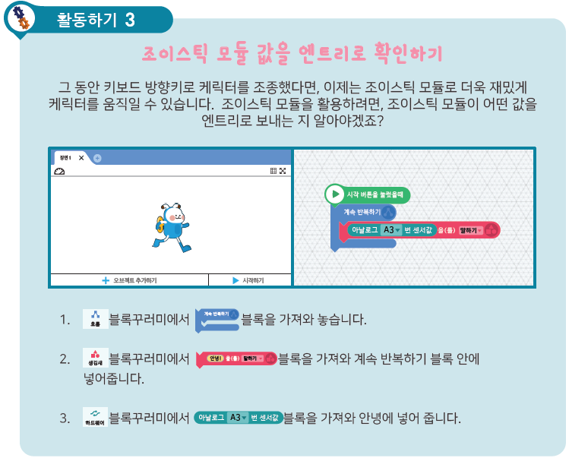
조이스틱 기울기 값 확인하기
0~1023의 값이 나오며, 움직이지 않을 때에는 500~510 값이 나옴.

Slide 16
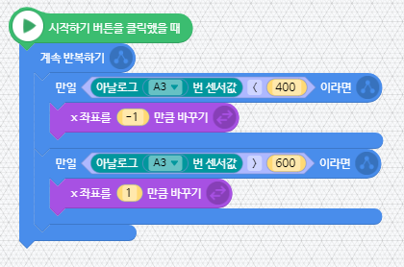
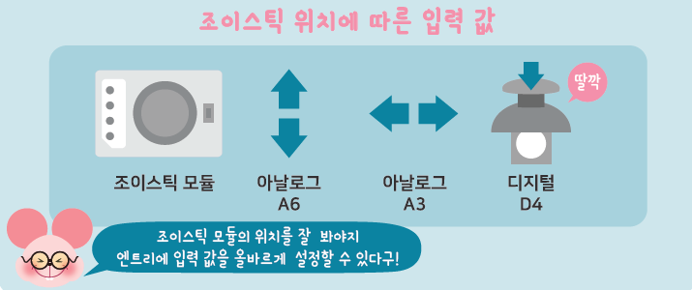
조이스틱으로 엔트리 조작하기
조이스틱 모듈은
A3, A6, D4를 활용할 수 있습니다.
조이스틱을 그림과 같이 위치시켰을 때, A6은 y좌표 A3은 x좌표

Slide 17
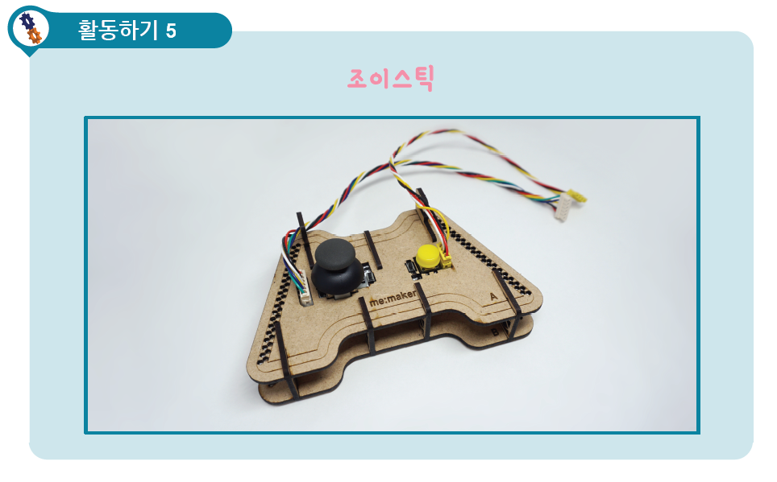
조이스틱 조립하기
설명서를
참고해서
조립하세요.

Slide 18
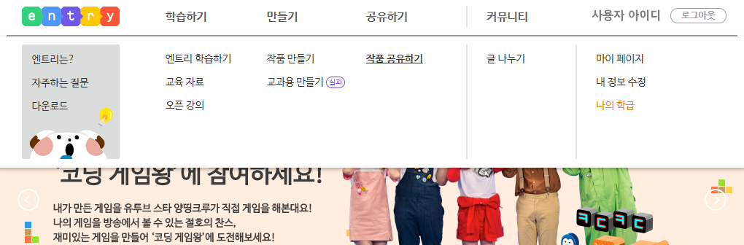
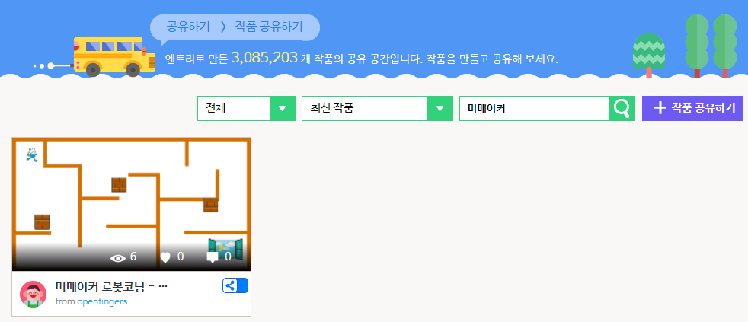
공유 작품 불러오기1
작품 공유하기로 들어 갑니다..
‘미메이커’라고 입력하고
엔터키 입력

Slide 19
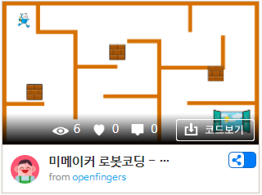
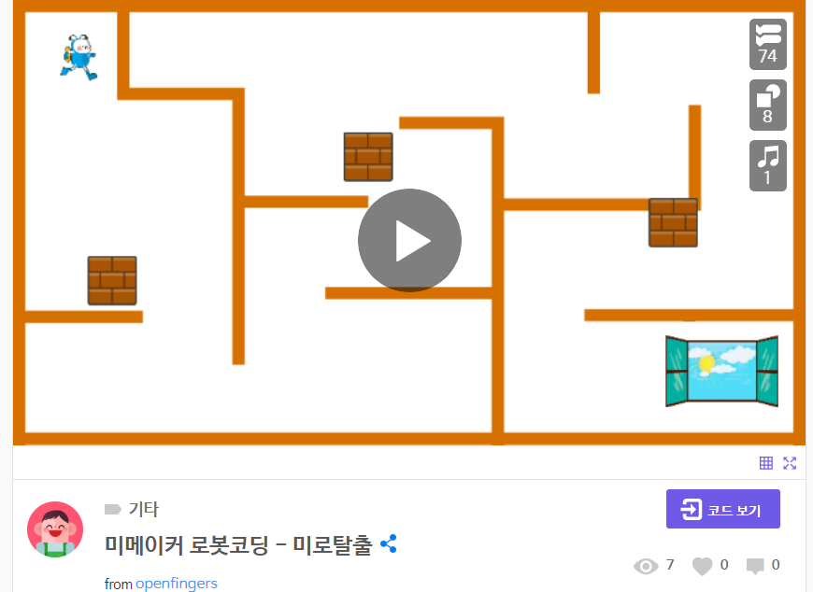
공유 작품 불러오기2
https://goo.gl/PoJ1KQ
마우스 포인터를 올려놓고
코드보기를 바로 클릭!
내용에서
코드보기를 클릭도 됩니다.

Slide 20
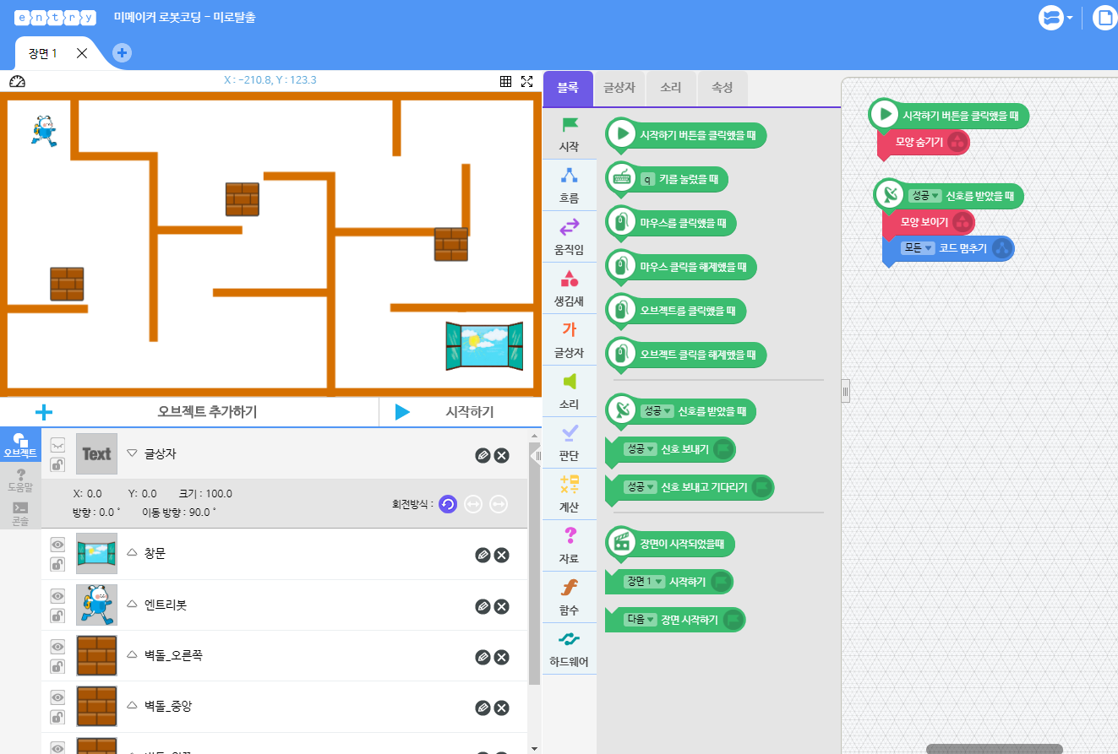
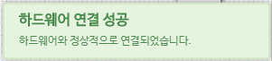
불러온 작품으로 실행
미메이커 코딩보드가 연결되었는지 확인하고, 시작하기를 클릭합니다.

Slide 21

정리하기
조립 키트는 모두 분해하여 봉투에 넣어 놓습니다.
코딩 보드의 부품은 제자리에 넣어 놓습니다.
두 가지를 모두 끝내면 제자리에서 오른손을 들고 선생님을 기다립니다.

